Slide 1
স্বাগতম
মোঃ ইউনুছ আলী
সহকারী শিক্ষক
চারান উচ্চ বিদ্যালয়
পাছ চারান,কালিহাতী,টাংগাইল।
মোবাইলঃ০১৭৬৭৪৭৬৪৩৬
Email-eunusali100@gmail.com

Slide 2
পাঠ পরিচিতি
বাংলাদেশ ও বিশ্বপরিচয়
8ম শ্রেনি
সময়- ৪০ মিনিট

Slide 3
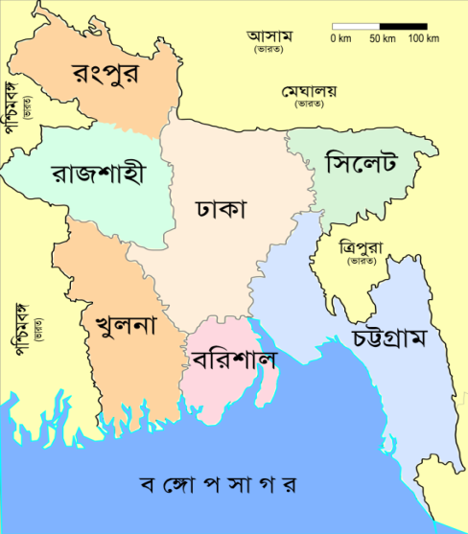
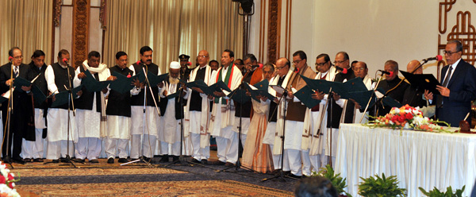
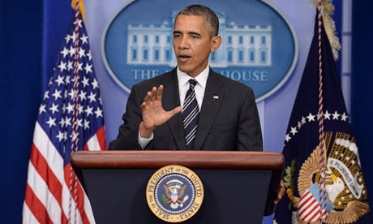
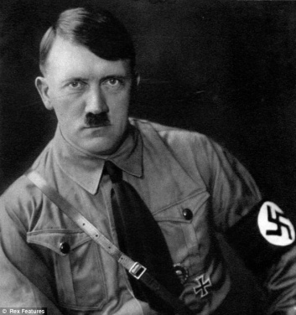

Slide 4
সরকারের ধরণ
পাঠ - ০১
অধ্যায়-০৭
পৃষ্ঠা-71,72

Slide 5
শিখনফল
এই পাঠ শেষে শিক্ষার্থীরা-
সরকারের শ্রেনীবিভাগ করতে পারবে।
বিভিন্ন প্রকার সরকার পদ্ধতি ব্যাখ্যা করতে পারবে।
বাংলাদেশ সরকারের বৈশিষ্ট্য বর্ণনা করতে পারবে।

Slide 6
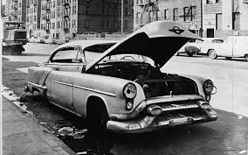
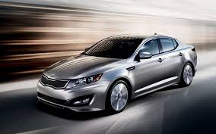
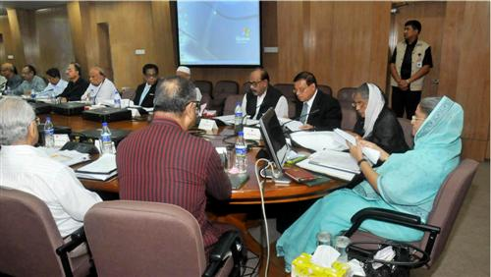
সরকার
ইঞ্জিন ছাড়া গাড়ি
ইঞ্জিন যুক্ত গাড়ি
সরকার
রাষ্ট্র
ইঞ্জিন ছাড়া যেমন গাড়ি চলতে পারেনা তেমনি সরকার ছাড়া রাষ্ট্র চলতে পারেনা। রাষ্ট্র পরিচালনা সংক্রান্ত সকল কাজ সরকারের মাধ্যমেই সম্পাদিত হয়।

Slide 7
সরকারের শ্রেণী বিভাগ
সরকার
গণতন্ত্র
একনায়কতন্ত্র
নিয়মতান্ত্রিক রাজতন্ত্র
প্রজাতন্ত্র
যুক্তরাষ্ট্রীয়
এককেন্দ্রিক
মন্ত্রীপরিষদ শাসিত
রাষ্ট্রপতি শাসিত
যুক্তরাষ্ট্রীয়
এককেন্দ্রিক
যুক্তরাষ্ট্রীয়
এককেন্দ্রিক

Slide 8
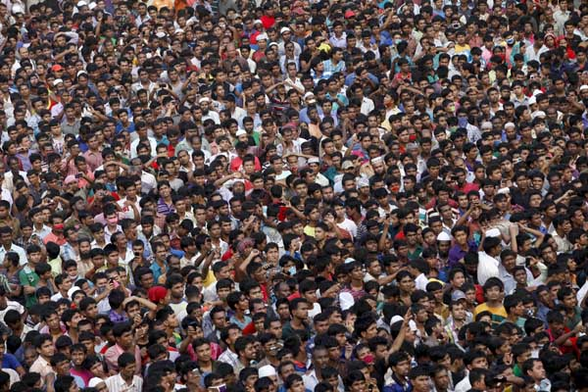
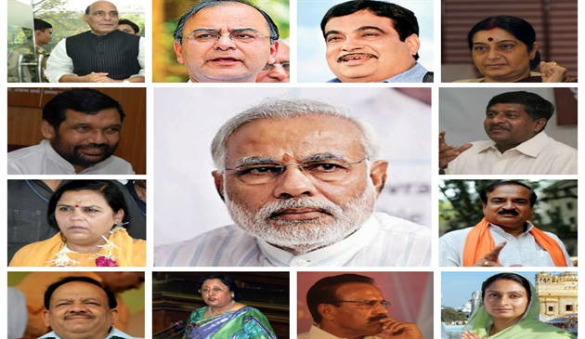
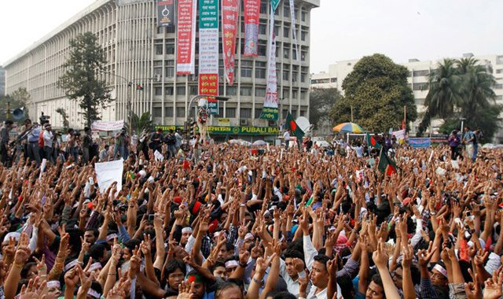
গণতন্ত্র
গণতন্ত্রে জনগণ তাদের পছন্দের রাজনৈতিক দল বা ব্যক্তিদের ভোট দিয়ে জয়যুক্ত করে। নির্বাচিত প্রতিনিধিরা সরকার গঠন করে ও দেশ পরিচালনা করে।
গণতন্ত্রে রাষ্ট্র পরিচালনার ক্ষমতা জনগণের হাতে ন্যস্ত থাকে।

Slide 9
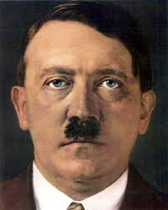
একনায়কতন্ত্র
হিটলার
বাকরুদ্ধ
একনায়কতন্ত্র হচ্ছে এক ব্যক্তি বা দলের শাসন। এখানে জনগণের অধিকার বা মতামতের কোন স্বীকৃতি নেই। একনায়ক বা এক দলের ইচ্ছায় রাষ্ট্র পরিচালিত হয়।

Slide 10
রাজতন্ত্র
রাণী ভিক্টোরিয়া
৭ম এডওয়ার্ডের ছেলে ৬ষ্ঠ জর্জ
৬ষ্ঠ জর্জের মেয়ে রাণী ২য় এলিজাবেথ
রাণী ভিক্টোরিয়ার ছেলে ৭ম এডওয়ার্ড
৭ম এডওয়ার্ডের ছেলে ৫ম জর্জ

Slide 11
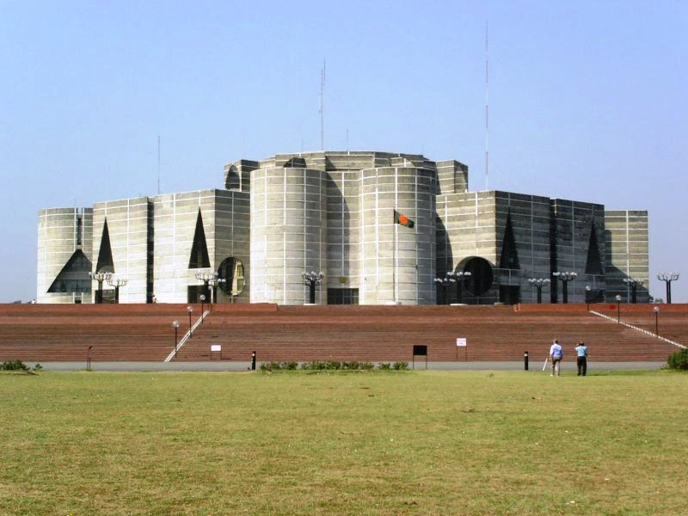
এককেন্দ্রিক সরকার
বাংলাদেশের জাতীয় সংসদ ভবন
যে সরকারে শাসন ক্ষমতা কেন্দ্রের হাতে ন্যস্ত থাকে তাকে এককেন্দ্রিক সরকার বলে। যেমন- বাংলাদেশ।

Slide 12
দলীয় কাজ
সরকারের বৈশিষ্ট্যের আলোকে বাংলাদেশে কোন ধরণের শাসন বিদ্যমান তা মূল্যায়ন কর।

Slide 13
উত্তর বলি
গণতান্ত্রিক সরকার কয় প্রকার?
ভারতে কোন ধরণের সরকার বিদ্যমান?
বাংলাদেশে প্রজাতান্ত্রিক সরকার বিদ্যমান কেন?

Slide 14
বাড়ীর কাজ
একনায়কতন্ত্র ও গণতন্ত্রের মধ্যে ৫টি তুলনামূলক পার্থক্য লিখে আনবে।

Slide 15
ধন্যবাদ

